Slide 1
Územní plánování a urbanismus
Cvičení 6
Mgr. Michaela Kousalová

Slide 2
Teige – minimální byt a kolektivní dům
vaše názory a komentáře?

Slide 3
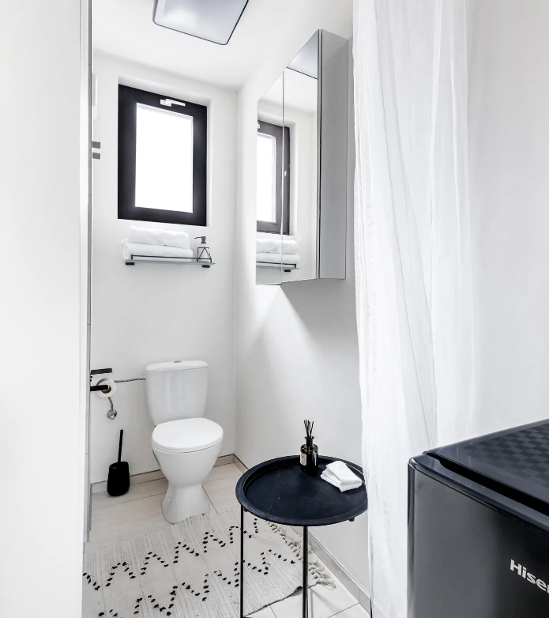
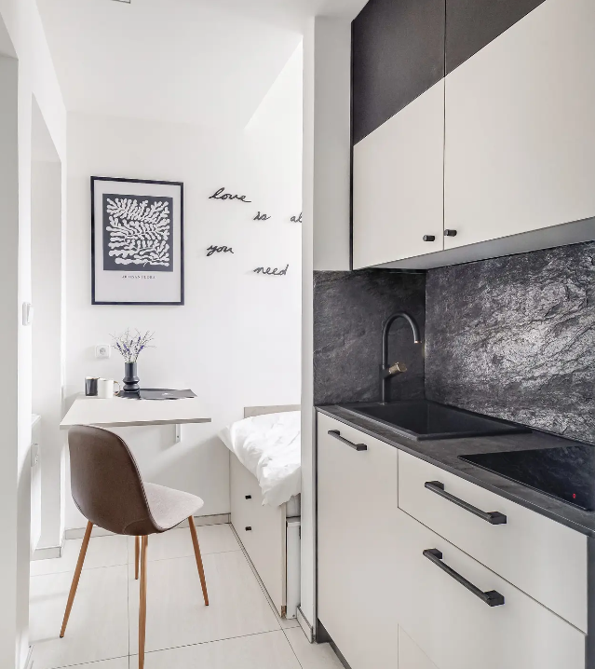
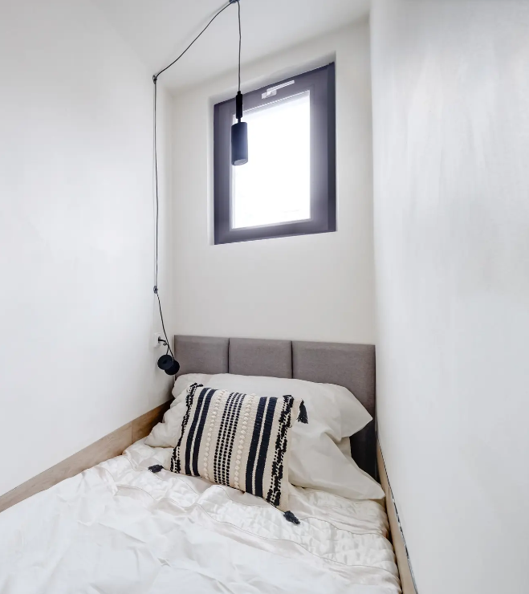
MINIMÁLNÍ BYT – PRAHA 2023

Slide 4
Panelová sídliště
plusy x mínusy?
problémy sídlišť v dnešní době?

Slide 5
Panelákové nej...

Slide 6
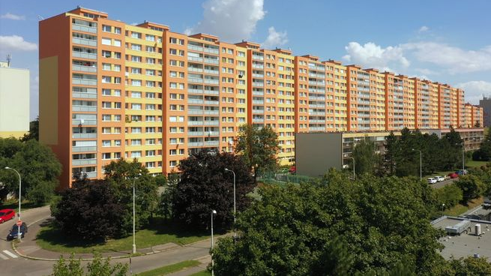
...NEJDELŠÍ

Slide 7
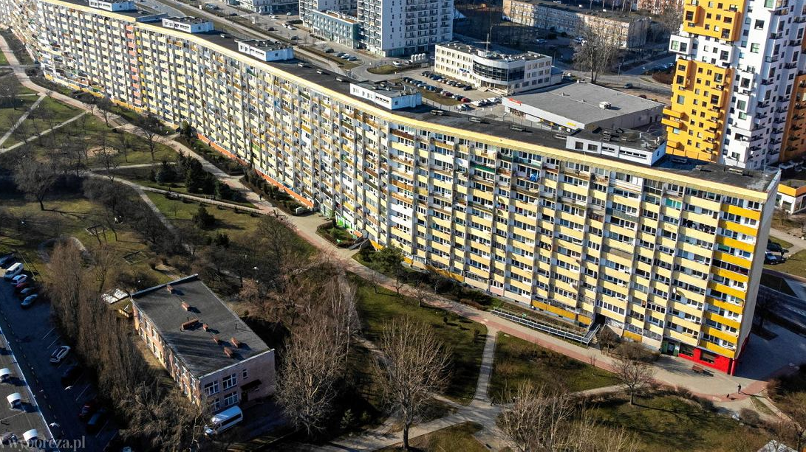
...nejdelší (evropa)

Slide 8
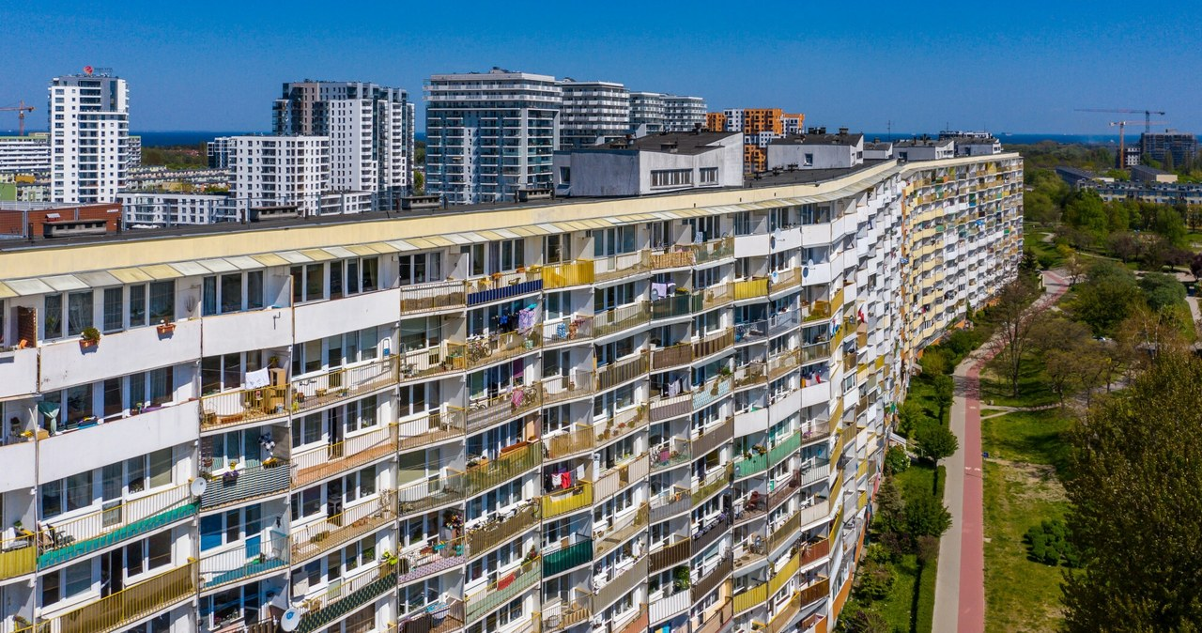

Slide 9
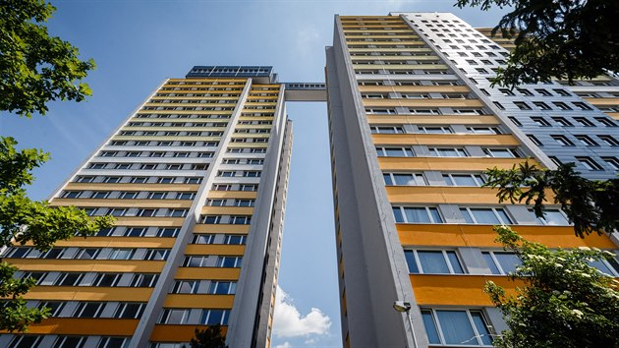
...NEJVYŠŠÍ

Slide 10
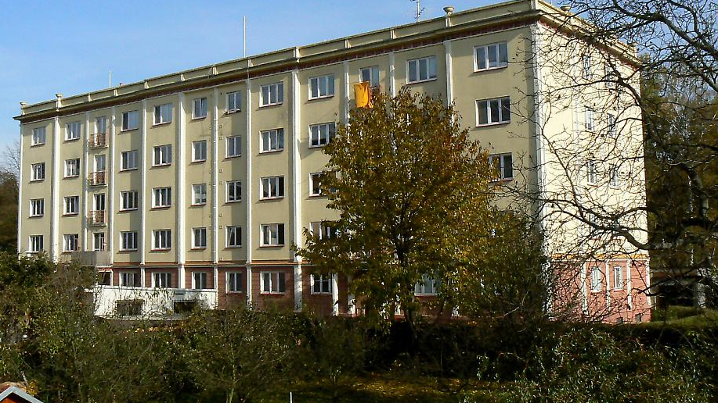
...NEJSTARŠÍ

Slide 11
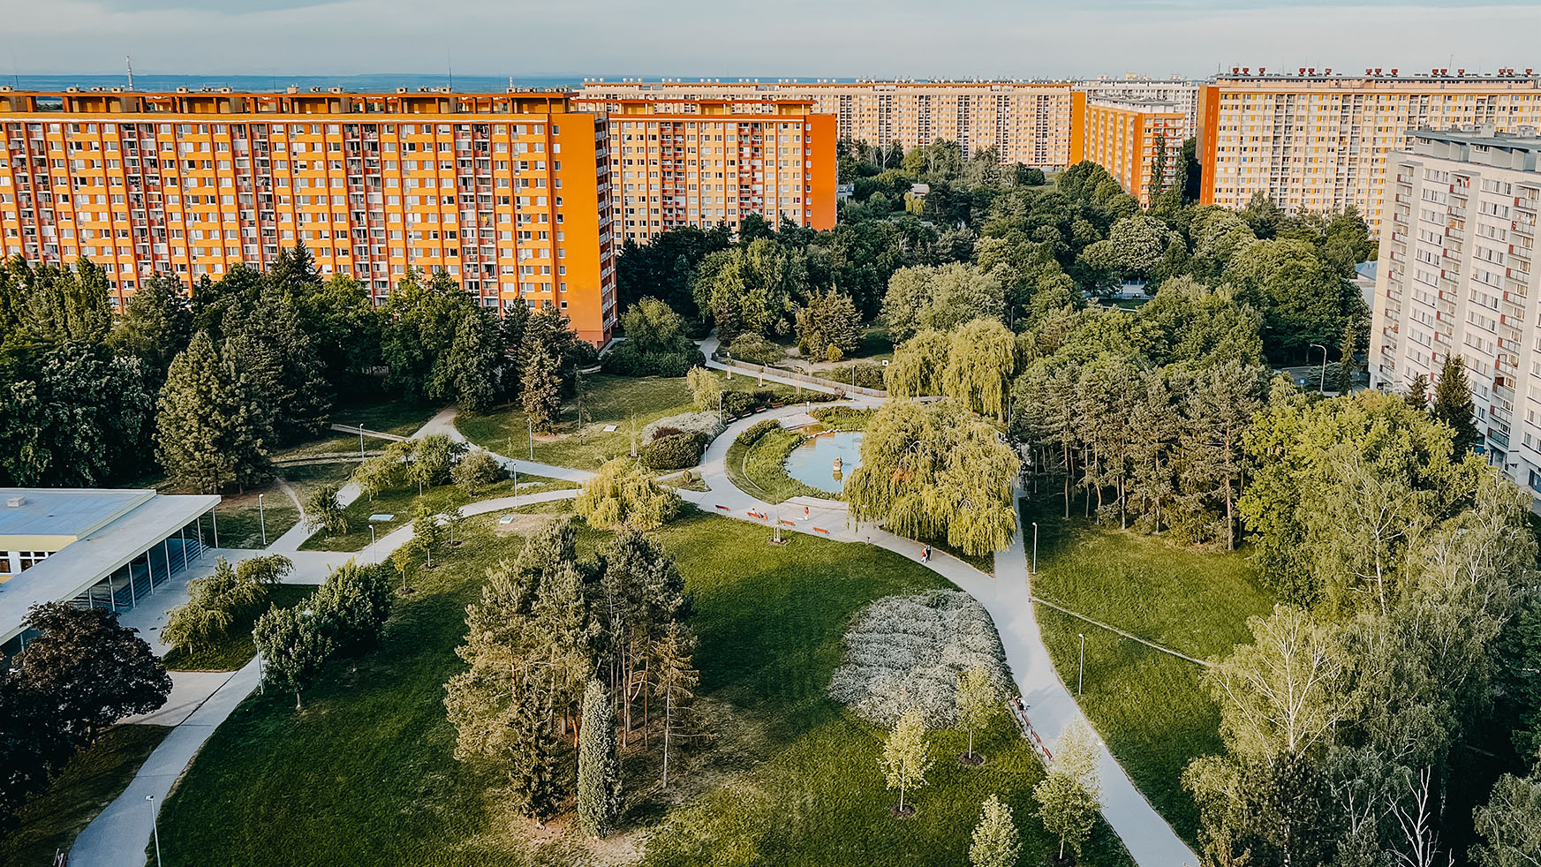
...NEJDOCEŇOVANĚJŠÍ

Slide 12
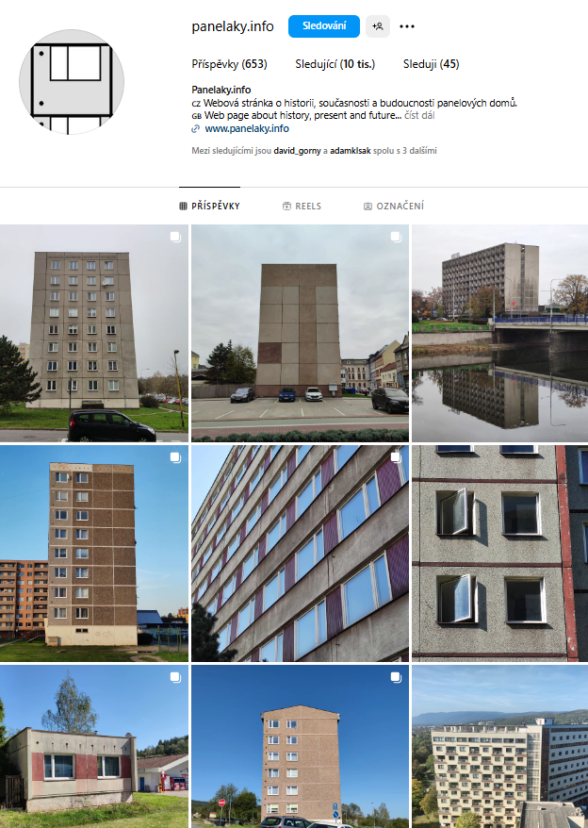
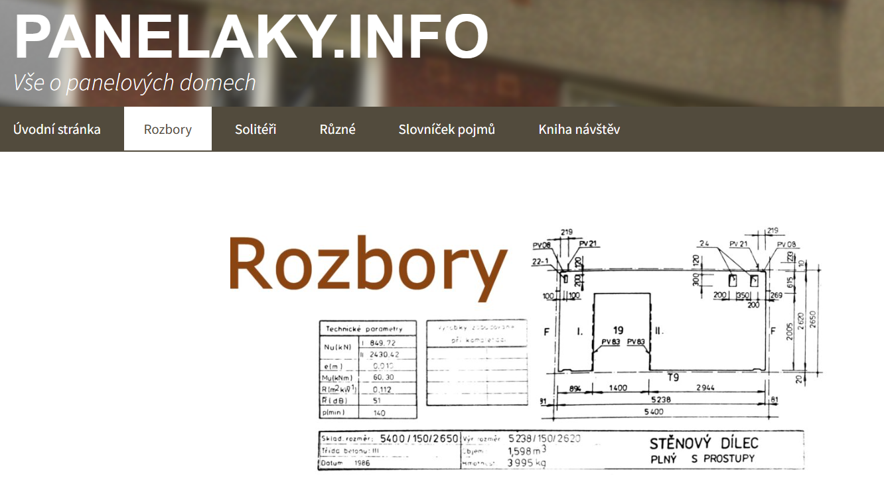

Slide 13
Zadání cv. 6
Vyberte si nějaké sídliště v českém městě, na velikosti města úplně nezáleží. Musí se však jedna o sídliště, ne solitérní budovu.
Zpracujte analýzu daného sídliště:
Pokuste se najít obecné informace o vzniku sídliště.
Okomentuje a blíže přibližte velikost sídliště.
Jsou informace o tom, zda se jednalo o podnikové x běžné sídliště?
Jedná se o sídliště na zelené louce x vzniklé díky asanaci.
Dopravní napojení, pozice ve městě, vybavenost sídliště službami.
Jakým způsobem se sídliště proměnilo do současnosti?
Osobní hodnocení – je to nonsens, nebo nejlepší projekt v dějinách obce?

Slide 14
Zadání cv. 6
Nevybírejte si brněnská sídliště (ideálně, aby měl každý nějaké jiné)!
Rozsah: 1 A4 textu + obrázky (počet dle potřeby a uvážení)
Na příští hodině budou 3 z vás prezentovat výsledek (5-7 minut).
Deadline: 19. 11. 2024 v 23:59

